Slide 1
Evaluación de Riesgo de Rutas
github.com/mirelesde/route-evaluation-armur
David Emiliano Mireles Cárdenas

Slide 2
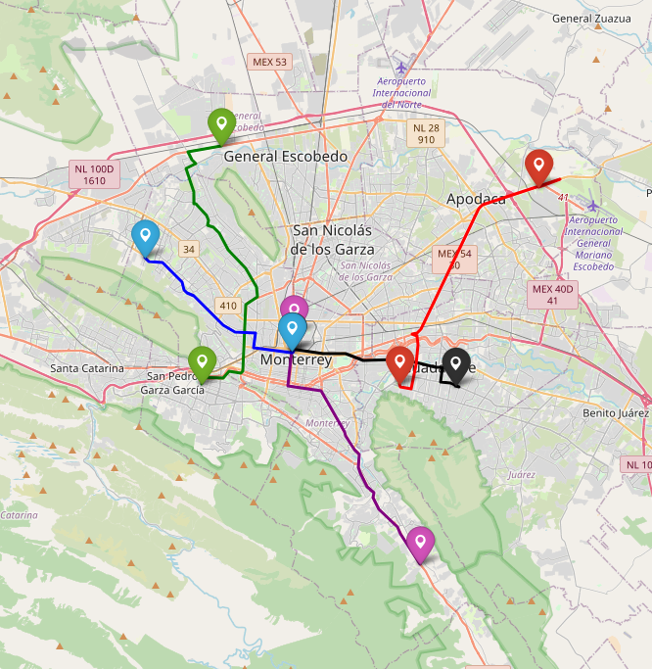
Visualización de rutas
Software Estadístico
Es posible crear un mapa de las rutas generadas utilizando librerías. Por ejemplo: Folium, Plotly y Nextplot.
Procedimiento utilizado:
Proveer los puntos de partida y llegada al API de Open Street Map.
Almacenar las coordenadas de la ruta que la API retorna.
Graficar las coordenadas de la ruta utilizando Folium.

Slide 3
Información de Rutas
Driving Distance, Tiempo Estimado
IDRuta | Nombre | Distancia (km) | Duración estimada (minutos)
a1 | Relleno de Inventario | 20.5 | 17.6
b2 | Traslado de efectivo | 13.7 | 17.5
c3 | Relleno de Inventario | 23 | 26.2
d4 | Relleno de Inventario | 25.1 | 26.6
e5 | Traslado de efectivo | 14.1 | 15.5

Slide 4
El robo es el siniestro más frecuente
Distribución de siniestros
El robo es el siniestro más frecuente.
Corresponde a casi dos terceras partes de los incidentes.
El segundo incidente más frecuente es el vandalismo, que ocupa una quinta parte.

Slide 5
El robo tiene el mayor valor perdido
Más de el doble que cualquier otro evento
Valor perdido total

Slide 6
El robo es el siniestro más impactante, pues es el más frecuente, y por ende, costoso

Slide 7
Riesgo por ruta
IDRuta | Nombre | Incidentes | Valor Perdido (acumulado) | Risk Score*
d4 | Relleno de Inventario | 30 | $2.8m | 57.21348
e5 | Traslado de efectivo | 29 | $2.3m | 52.03472
b2 | Traslado de efectivo | 31 | $1.6m | 47.21158
a1 | Relleno de Inventario | 24 | $1.3m | 36.76343
c3 | Relleno de Inventario | 21 | $1.1m | 32.05960
Evaluación
Risk Score es una medida de riesgo calculada.
Toma en cuenta dos factores independientemente:
Frecuencia de incidentes.
Valor perdido acumulado.
$$*RiskScore=CantidaddeIncidentes+\frac{ValorPerdido}{100,000}$$

